Slide 2
Terapijski non-responder u multiploj sklerozi Prikaz slučaja
Velibor Jolić
Bolnica “Nova Vita”, Beograd

Slide 3
♀ , 37 godina, dešnjakinja
Lična anamneza: agorafobija od 15 godine, endometrioza, hipohromna anemija
Porodična anamneza: kardiovaskularne bolesti, sestra od tetke je umrla od leukoze.

Slide 4
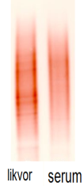
Tok bolesti i terapija
Početak neurološke bolesti, maj 2012.
Početak bolesti - KIS
>10 T2W
MRI lezije, bez Gd + lezija
KS
TIP
Maj 2012 | Jun 2012
EDSS 7.5
KS=visoke doze kortikosteroida sa ili bez produžene terapije kortikosteroidima u opadajućim dozama do isključenja; TIP – terapijska izmena plazme

Slide 5
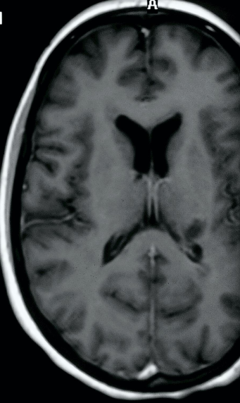
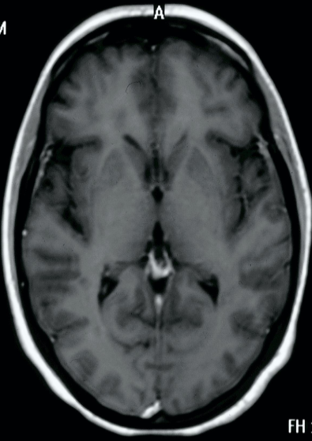
MR endokranijuma, 7. jun 2012.
T1W+C
T2W

Slide 6
Tok bolesti i terapija
3 meseca kasnije-relaps- avgust 2012.
R
R
>10 T2W
MRI lezija, bez Gd+ lezija
KS
TIP
KS
Maj 2012 | Jun 2012 | Jul 2012 | Avg 2012
EDSS 7.5
EDSS 5.5
EDSS 6.0
KS=visoke doze kortikosteroida sa ili bez produžene terapije kortikosteroidima u opadajućim dozama do isključenja; TIP = terapijska izmena plazme; R =relaps

Slide 7
Tok bolesti i terapija
II relaps, avgust 2012.
Neurološki nalaz:
Na KN pareza levog n. VI, horizontalni nistagmus pri pogledu u oba pravca, slabost desne ruke, intencioni tremor obostrano, MR pojačani obostrano, na DE umerena slabost nogu, lak spasticitet obostrano, MR pojačani obostrano, pl. odgovor obostrano snižen. Vibracijski senzibilitet skraćen na svim ekstremitetima, parestezije obe noge. Hod paraparetičan moguć do 20 koraka, urgencija mikcije. Ostali nalaz uredan.
Diplopije,
trnjenje jezika,
vrtoglavica,
trnjenje u nogama
MP 1g
MP 1g
MP 1g
MP 1g
MP 1g
MP 80mg
MP 80mg
MP 80mg
Per os Prednison
12 dana
22. Avg | 23. Avg | 24. Avg | 25. Avg | 26. Avg | 27. Avg | 28. Avg | 29. Avg | 30. Avg | 31. Avg | 1. Sep | 2. Sep | 3. Sep | 4. Sep | 5. Sep | 6. Sep
MP – Metilprednizolon, i.v.

Slide 8
Tok bolesti i terapija
3 Gd+ i 2 nove T2W lezije, novembar 2012.
R
R
>10 T2W
MRI lezija, bez Gd+ lezija
3 Gd+ lezije, 2 nove T2W
KS
TIP
KS
Maj 2012 | Jun 2012 | Jul 2012 | Avg 2012 |  |  | Nov 2012
EDSS 7.5
EDSS 5.5
EDSS 6.0
KS=visoke doze kortikosteroida sa ili bez produžene terapije kortikosteroidima u opadajućim dozama do isključenja; TIP = terapijska izmena plazme; R =relaps

Slide 9
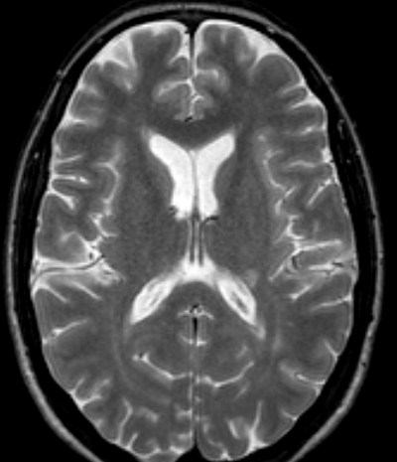
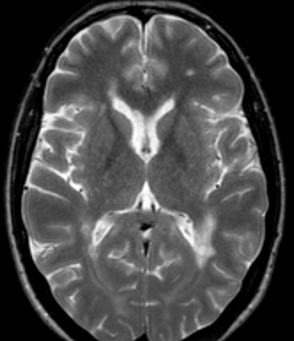
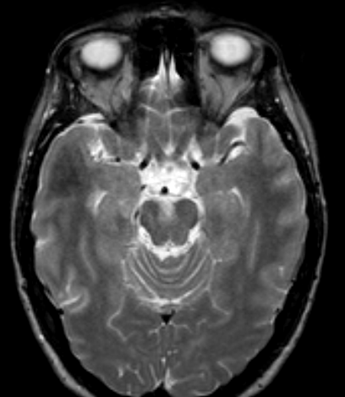
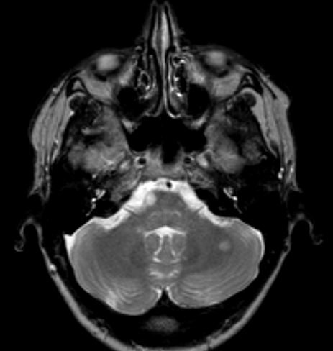
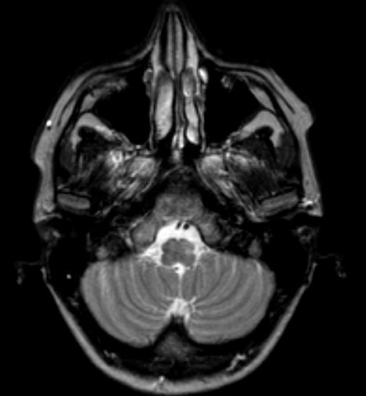
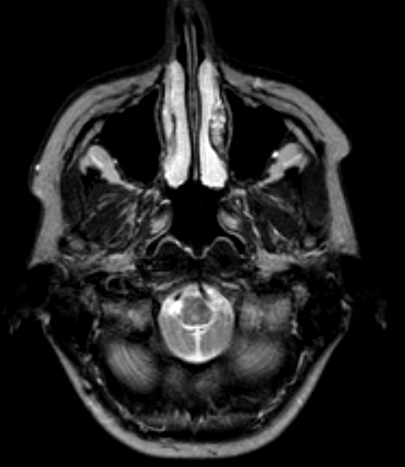
MR endokranijuma, 22. novembar 2012.
T2W

Slide 10
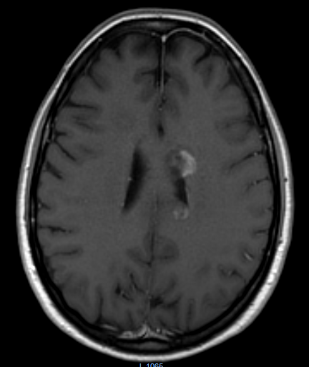
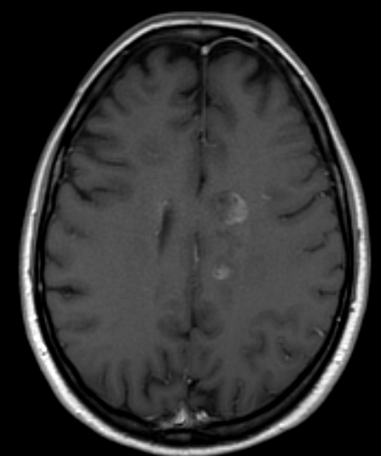
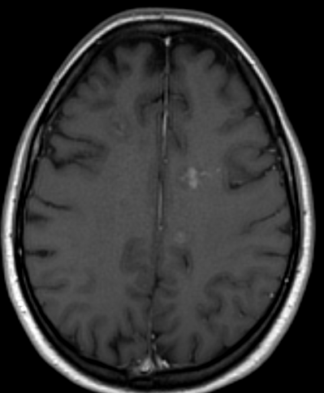
MR endokranijuma, 22. novembar 2012.
T1W+C
T2W

Slide 11
Tok bolesti i terapija
III relaps, decembar 2012.
R
R
R
>10 T2W
MRI lezija, bez Gd+ lezija
3 Gd+ lezije, 2 nove T2W
KS
TIP
KS
KS
May 2012 | Jun 2012 | Jul 2012 | Aug 2012 |  |  | Nov 2012 | EDSS5.0 Dec 2012
EDSS 7.5
EDSS 5.5
EDSS 6.0
KS=visoke doze kortikosteroida sa ili bez produžene terapije kortikosteroidima u opadajućim dozama do isključenja; TIP = terapijska izmena plazme; R =relaps

Slide 12
Tok bolesti i terapija
nastavak relapsa, januar 2013.
R
R
R
>10 T2W
MRI lezija, bez Gd+ lezija
3 Gd+ lezije, 2 nove T2W
KS
TIP
KS
TIP
KS
May 2012 | Jun 2012 | Jul 2012 | Aug 2012 |  |  | Nov 2012 | EDSS 6.0 Dec 2012 | EDSS 6.0 Jan 2013
EDSS 7.5
EDSS 5.5
EDSS 6.0
KS=visoke doze kortikosteroida sa ili bez produžene terapije kortikosteroidima u opadajućim dozama do isključenja; TIP = terapijska izmena plazme; R =relaps

Slide 13
Tok bolesti i terapija
III relaps, decembar 2012.
Diplopija,
parestezije u stopalima
Izmenjen ukus u ustima,
urgencija mokrenja
Neurološki nalaz:
Na KN pareza levog n. VI, disgeuzija, dizartrija, slabost desne ruke, intencioni tremor obostrano, MR pojačani obostrano, na DE blaga slabost nogu, lak spasticitet obostrano, MR pojačani obostrano, pl. odgovor obostrano snižen, laka ataksija obostrano. Romberg pozitivan, tandem hod otežan. Vibracijski senzibilitet skraćen na svim ekstremitetima, parestezije u stopalima. Hod ataksičan, uz pomoć, urgencija mikcije. Ostali nalaz uredan.
Poboljšanje
MP 1g
MP 1g
MP 1g
MP 1g
MP 1g
MP 125mg
MP 125mg
MP 125mg
Opadajuće doze Prednisona
12 dana
17 Dec | 18 Dec | 19 Dec | 20 Dec | 21 Dec | 22 Dec | 23 Dec | 24 Dec | 25 Dec | 26 Dec | 27 Dec | 28 Dec | 29 Dec | 30 Dec | 31 Dec | 1 Jan
MP – Metilprednizolon, i.v.

Slide 14
Tok bolesti i terapija
III relaps, decembar 2012.
Diplopije u primarnoj poziciji, pareza levog n. VI
U neurološkom nalazu dominira:
Pareza desnog n. VI,
Horizontalni nistagmus u pri pogledu u levo i u desno,
Dizartrija, hemifacijalni spazam levo, bez slabosti nogu,
Intencioni tremor
Trzajevi leve polovine lica,
Duple slike
MP 1g
MP 1g
MP 1g
MP 1g
MP 1g
MP 2g
MP 250mg
MP 250mg
MP 250mg
MP 250mg
MP 125mg
MP 125mg
MP 125mg
14 Jan | 15 Jan | 16 Jan | 17 Jan | 18 Jan | 19 Jan | 20 Jan | 21 Jan | 22 Jan | 23 Jan | 24 Jan | 25 Jan | 26 Jan | 27 Jan | 28 Jan | 29 Jan
MP – Metilprednizolon, i.v.

Slide 15
Tok bolesti i terapija
III relaps, decembar 2012.
Pareza levog n. VI
Delimični oporavak levog n. VI
5 TIP na II dan
MP 2g
MP 2g
MP 2g
MP 125mg
MP 125mg
MP 125mg
MP 125mg
MP 125mg
30 Jan | 31 Jan | 1 Feb | 2 Feb | 3 Feb | 4 Feb | 5 Feb | 6 Feb | 7 Feb | 8 Feb | 9 Feb | 10 Feb | 11 Feb | 12 Feb | 13 Feb | 14 Feb
Opadajuće doze Prednisona

Slide 16
Tok bolesti i terapija
Mart 2013 – Interferon-beta 1a 44mcg 3x nedeljno s.c.
IFNβ-1a
R
R
R
>10 T2W
MRI lezija, bez Gd+ lezija
3 Gd+ lezije, 2 nove T2W
KS
TIP
KS
TIP
KS
May 2012 | Jun 2012 | Jul 2012 | Aug 2012 |  |  | Nov 2012 | EDSS 6.0 Dec 2012 | EDSS 6.0 Jan 2013 |  | Mar 2013
EDSS 7.5
EDSS 5.5
EDSS 6.0
EDSS 3.5
KS=visoke doze kortikosteroida sa ili bez produžene terapije kortikosteroidima u opadajućim dozama do isključenja; TIP = terapijska izmena plazme; R =relaps

Slide 17
Tok bolesti i terapija
Mart 2013 –Interferon-beta (IFNβ)-1a 44mcg 3x nedeljno s.c.
April 2013 – IV relaps
IFNβ-1a
R
R
R
R
>10 T2W
MRI lezija, bez Gd+ lezija
3 Gd+ lezije, 2 nove T2W
KS
TIP
KS
TIP
KS
KS
May 2012 | Jun 2012 | Jul 2012 | Aug 2012 |  |  | Nov 2012 | EDSS 6.0 Dec 2012 | EDSS 6.0 Jan 2013 |  | Mar 2013 | Apr 2013
EDSS 7.5
EDSS 5.5
EDSS 6.0
EDSS 3.5
EDSS 4.0
KS=visoke doze kortikosteroida sa ili bez produžene terapije kortikosteroidima u opadajućim dozama do isključenja; TIP = terapijska izmena plazme; R =relaps

Slide 18
Tok bolesti i terapija
IV relaps, april 2013
IFNβ-1a
Gubitak osećaja toplo -hladno u levoj nozi
U neurološkom nalazu dominira:
Na GE intencioni tremor i ataksija obostrano,
termanestezija u levoj nozi
Uredan senzibilitet za toplo- hladno
MP 1g
MP 1g
MP 1g
MP 1g
MP 1g
MP 125mg
MP 125mg
MP 125mg
MP 125mg
MP 125mg
MP 125mg
Per os Pronizon
12 dana
23 Mar | 15 Apr | 16 Apr | 17 Apr | 18 Apr | 19 Apr | 20 Apr | 21 Apr | 22 Apr | 23 Apr | 24 Apr | 25 Apr | 26 Apr | 27 Apr | 28 Apr | 29 Apr | 30 Apr | 1 Maj
MP – Metilprednizolon, i.v.

Slide 19
Tok bolesti i terapija
V relaps, jun 2013.
1 nova T2W lezija, avgust 2013
IFNβ-1a
R
R
R
R
R
>10 T2W
MRI lezija, bez Gd+ lezija
1 nova T2W lezija
3 Gd+ lezije, 2 nove T2W
KS
TIP
KS
TIP
KS
KS
KS
May 2012 | Jun 2012 | Jul 2012 | Aug 2012 |  |  | Nov 2012 | EDSS 6.0 Dec 2012 | EDSS 6.0 Jan 2013 |  | Mar 2013 | Apr 2013 |  | Jun 2013 |  | Avg 2013
EDSS 7.5
EDSS 5.5
EDSS 6.0
EDSS 3.5
EDSS 4.0
EDSS 5.0
KS=visoke doze kortikosteroida sa ili bez produžene terapije kortikosteroidima u opadajućim dozama do isključenja; TIP = terapijska izmena plazme; R =relaps

Slide 20
MR cervikalne kičme
22. novembar 2012.
MR cervikalne kičme
19. avgust 2013.

Slide 21
Tok bolesti i terapija
VI relaps, oktobar 2013
IFNβ-1a
R
R
R
R
R
R
>10 T2W
MRI lezija, bez Gd+ lezija
1 nova T2W lezija
3 Gd+ lezije, 2 nove T2W
KS
TIP
KS
TIP
KS
KS
KS
KS
May 2012 | Jun 2012 | Jul 2012 | Aug 2012 |  |  | Nov 2012 | EDSS 6.0 Dec 2012 | EDSS 6.0 Jan 2013 |  | Mar 2013 | Apr 2013 |  | Jun 2013 |  | Avg 2013 |  | Okt 2013
EDSS 7.5
EDSS 5.5
EDSS 6.0
EDSS 3.5
EDSS 4.0
EDSS 5.0
EDSS 6.5
KS=visoke doze kortikosteroida sa ili bez produžene terapije kortikosteroidima u opadajućim dozama do isključenja; TIP = terapijska izmena plazme; R =relaps

Slide 22
Tok bolesti i terapija
IFNβ-1a
R
R
R
KS
KS
KS
Okt 2013 |  |  | Feb 2014 |  | Apr 2014
EDSS 6.5
EDSS 6.5
EDSS 6.5
KS=visoke doze kortikosteroida sa ili bez produžene terapije kortikosteroidima u opadajućim dozama do isključenja; TIP = terapijska izmena plazme; R =relaps

Slide 23
Tok bolesti i terapija
IFNβ-1a
R
R
R
R
KS
KS
KS
KS
Okt 2013 |  |  | Feb 2014 |  | Apr 2014 | Maj 2014
EDSS 6.5
EDSS 6.5
EDSS 6.0
EDSS 5.0
KS=visoke doze kortikosteroida sa ili bez produžene terapije kortikosteroidima u opadajućim dozama do isključenja; TIP = terapijska izmena plazme; R =relaps

Slide 24
Tok bolesti i terapija
IFNβ-1a
STOP
Fingolimod caps. 0.5mg/dan
IFNβ-1a
R
R
R
R
R
R
R
R
KS
TIP
KS
TIP
KS
TIP
KS
TIP
KS
KS
KS
KS
KS
Okt 2013 |  |  | Feb 2014 |  | Apr 2014 | Maj 2014 |  | Jul 2014 |  | Sep 2014 | Okt 2014 | Nov 2014 | Dec 2014
EDSS 6.5
EDSS 6.5
EDSS 5.0
EDSS 5.0
EDSS 5.0
EDSS 7.0
EDSS 8.0
EDSS 8.0
EDSS 9,0
Apr 2015
KS=visoke doze kortikosteroida sa ili bez produžene terapije kortikosteroidima u opadajućim dozama do isključenja; TIP = terapijska izmena plazme; R =relaps

Slide 25
Tok bolesti i terapija
IFNβ-1a
STOP
Fingolimod STOP
Teška pleuropneumonija, hospitalno lečena
Fingolimod caps. 0.5mg/dan
IFNβ-1a
R
R
R
R
R
R
R
R
KS
TIP
KS
TIP
KS
TIP
KS
TIP
KS
KS
KS
KS
KS
Okt 2013 |  |  | Feb 2014 |  | Apr 2014 | Maj 2014 |  | Jul 2014 |  | Sep 2014 | Okt 2014 | Nov 2014 | Dec 2014
EDSS 6.5
EDSS 6.5
EDSS 5.0
EDSS 5.0
EDSS 5.0
EDSS 7.0
EDSS 8.0
EDSS 8.0
EDSS 9,0
Apr 2015
KS=visoke doze kortikosteroida sa ili bez produžene terapije kortikosteroidima u opadajućim dozama do isključenja; TIP = terapijska izmena plazme; R =relaps

Slide 26
Sumacija primenjivane terapije
IFNβ-1a
Početak bolesti - KIS
KS
KS
KS
KS
KS
TIP
KS
Maj 2012 |  |  | Avg 2012 |  |  |  | Dec 2012 | Jan 2013 |  | Mar 2013 | Apr 2013 | Jun 2013 |  |  | Aug 2013 |  | Okt 2013.
TIP
EDSS 3.0
KS=visoke doze kortikosteroida sa ili bez produžene terapije kortikosteroidima u opadajućim dozama do isključenja; TIP = terapijska izmena plazme; R =relaps

Slide 27
Sumacija primenjivane terapije
IFNβ-1a
STOP
Fingolimod STOP
Teška pleuropneumonija, hospitalno lečena
Fingolimod caps. 0.5mg/dan
IFNβ-1a
KS
KS
KS
KS
KS
KS
KS
KS
KS
TIP
TIP
TIP
TIP
Okt 2013 |  |  | Feb. 2014 |  | Apr 2014 | Maj 2014 |  | Jul 2014 |  | Sep 2014 | Okt 2014 | Nov 2014 | Dec 2014 |  |  | Apr 2014
KS=visoke doze kortikosteroida sa ili bez produžene terapije kortikosteroidima u opadajućim dozama do isključenja; TIP = terapijska izmena plazme; R =relaps

Slide 28
Zaključak: agresivna MS
Prikazana je 37-godišnja bolesnica:
- sa izuzetno aktivnom formom MS od samog početka (česti relapsi, aktivnost na MR)
-koja je terapijski non-responder na terapiju IFNβ-1a (6 relapsa za 15 meseci primene ove terapije)
- kod koje je terapija fingolimodom morala biti isključena zbog teške akutne infekcije, nakon čega je bolest postala izuzetno aktivna sa učestalim i veoma teškim relapsima (4 teška relapsa za 7 meseci).
-Šta dalje? Natalizumab, Alemtuzumab?

Slide 29
Agresivna MS
RRMS
starost < 40 godina
≥2 relapsa u poslednjih godinu dana
teški relapsi, EDSS ≥4
definitivna rezidualna onesposobljenost usled relapsa
uvećanje EDSS skora ≥ 2
≥2 nove Gd+ lezije na poslednjem MR pregledu
Indukciona terapija u agresivnoj MS
MIT i.v. 12mg/m2/mesečno,
do 6 meseci
ili
Alemtuzumab i.v. 12mg/dan/5 dana
Edan & Le Page,CNS Drugs 2013;27:403-9.

